Slide 1
XI JORNADAS INTERNAS DO INSTITUTO DE PSICANÁLISE A CONTRATRANSFERÊNCIA ÓDIO E EROTIZAÇÃO
19 de Novembro de 2022

Slide 2
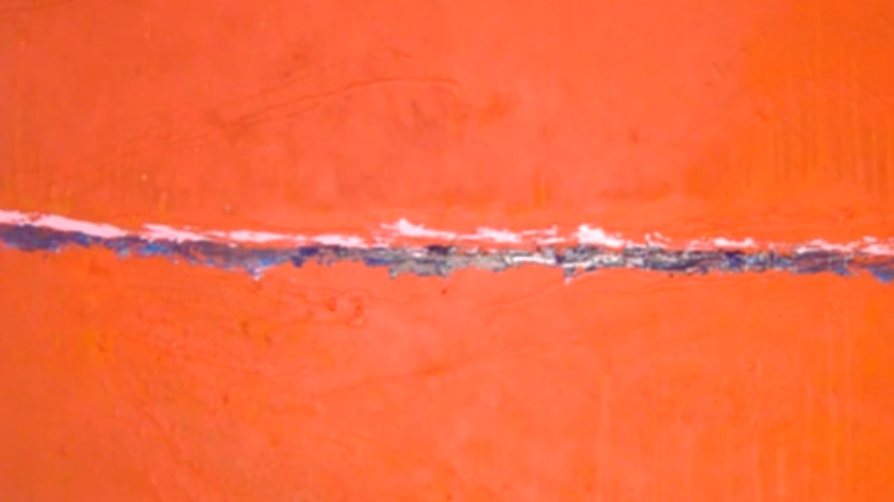
PROGRAMA DAS XI JORNADAS INTERNAS
8h45m – ABERTURA DO SECRETARIADO
9h – SESSÃO DE ABERTURA
Presidente do Instituto de Psicanálise
Presidente da Sociedade Portuguesa de Psicanálise
Presidente da Comissão de Ensino
Presidente da Comissão Organizadora
9h30m às 11h – CONCEPTUALIZAÇÕES TEÓRICAS
Oradores: Maria José Gonçalves – Erotismo e Contratransferência
Orlando Santos – Como é difícil odiar quem queremos amar
Moderador: João Keating
11h às 11h30m – INTERVALO
11h30m às 13h – CONCEPTUALIZAÇÕES SOBRE A TÉCNICA CLÍNICA
Oradores: Orlando Von Doellinger – De que falamos quando falamos de amor (na contratransferência) *
Conceição Melo Almeida – Ódio na contratransferência e a ambivalência
realística *
Moderador: Andreia Cruz Gonçalves
13h às 14h30m – ALMOÇO
14h30m às 16h30m – GRUPOS DE TRABALHO CLÍNICO
16h30m às 17h – INTERVALO
17h – RESUMO DAS REFLEXÕES DOS GRUPOS DE TRABALHO CLÍNICO
17h30m – SESSÃO DE ENCERRAMENTO
Presidente do Instituto de Psicanálise
Comissão Organizadora das XI Jornadas Internas
* Título Provisório
GRUPOS DE TRABALHO CLÍNICO
SALA DESCOBRIMENTOS
Margarida Bilreiro (Apresentação de Caso – “Ensaio sobre a espera na Contratransferência: Esperar o Outro – Entre o Amor e o Ódio, a Esperança e o Desespero” *), Jorge Câmara (Comentador) e Sandra Oliveira (Dinamizadora)
SALA VASCO DA GAMA 1
Ana Luísa Ferreira (Apresentação de Caso – “O terror oculto, sob o manto da depressão”), António Mendonça (Comentador) e Sofia Ambrósio (Dinamizadora)
SALA VASCO DA GAMA 2
Artur Sousa (Apresentação de Caso – “A imagem provisória – releituras da dor psíquica”), Maria Fernanda Alexandre (Comentadora) e Ana Marques Lito (Dinamizadora)
SALA VASCO DA GAMA 3
Pedro Pires (Apresentação de Caso – “Mas o que é uma janela senão o ar emoldurado por esquadrias?” Espreitar a paciente grávida e o analista através de uma janela), Carla Cruz (Comentadora) e Jorge Bouça (Dinamizador)
SALA CONTINENTAL
Filipe Leão Miranda (Apresentação de Caso – “O Fio da Navalha”), Isabel Quinta da Costa (Comentadora) e José Abreu Afonso (Dinamizador)
Comissão Organizadora:
Miguel Pinto Barros
Guilherme Canta
Sofia Vilar Soares
Teresa Santos Neves
Tiago Morais

Slide 3
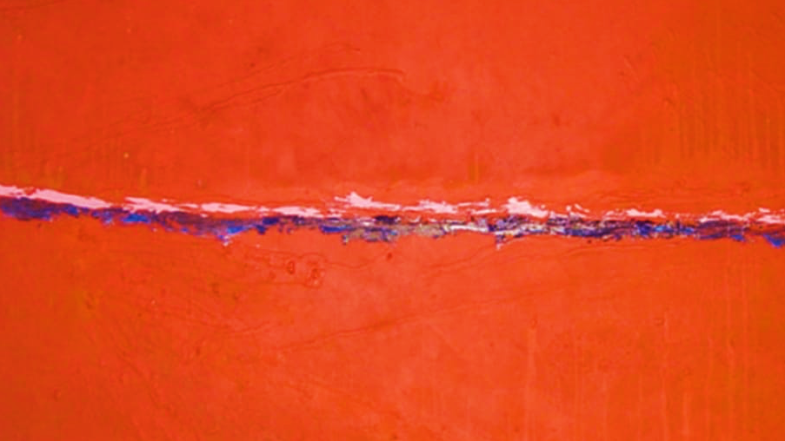
FICHA DE INSCRIÇÃO
NOME:________________________________________________________________________________________________________________________
EMAIL:________________________________________________________________________________________________________________________
Por favor, assinale por ordem de preferência o grupo onde quer participar (pode comunicar por email para o secretariado do IP as suas escolhas):
SALA DESCOBRIMENTOS _____
SALA VASCO DA GAMA 1 _____
SALA VASCO DA GAMA 2 _____
SALA VASCO DA GAMA 3 _____
SALA CONTINENTAL _____
* O almoço está incluído no valor de inscrição.
Formas de pagamento:
Cheque à ordem do Instituto de Psicanálise
Transferência Bancária para o IBAN PT50 0018 0003 4112 7804 020 71
Comprovativo da transferência para: institutopsicanalise@gmail.com
SECRETARIADO
Instituto de Psicanálise. Email: institutopsicanalise@gmail.com
Telefone: 21 797 21 08 / 92 413 95 83
 | Até 05 de Novembro | Depois de 05 de Novembro
Membros IPSO | 60€ | 70€
Candidatos | 65€ | 75€
Associados e Titulares | 75€ | 85€

